Slide 1
男科医院售前方案
搜狗江西运营中心白金大客户部

Slide 2
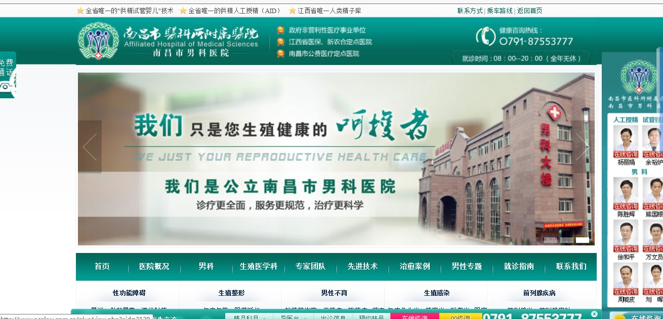
南昌市男科医院

Slide 3
客户名称：南昌市男科医院(http://www.ncnkyy.com.cn)
客户主营业务
生殖器整形、 泌尿外科、男性不育、人工授精、试管婴儿等男性专科医院
客户的期望值
能够准备下目前搜狗的市场现状，分析客户的受众特点，行业top客户投放情况，根据目前情况的投放建议，预估效果；要求我们解决搜狗搜索对其医院的品牌保护
江西省唯一一家精子库基地、业内品牌知名度、尖端技术及设备、服务口碑好
客户核心竞争力
本次拜访目的
拜访市场总监 沟通客户需求 解决客户问题
PS：百度情况
百度日耗3k左右
客户目前的数据情况
搜狗白金客户
拜访对象
市场总监，有预算决策权，主要关注如何提升咨询量及、品牌保护
客户的反馈
成本过高，咨询过少
预计突破点
解决客户品牌保护问题，后台账户优化，提高性价比

Slide 4
目录 CONTENTS
行业分析
搜狗优势
受众分析
竞品分析
投放建议
目录
服务内容

Slide 5
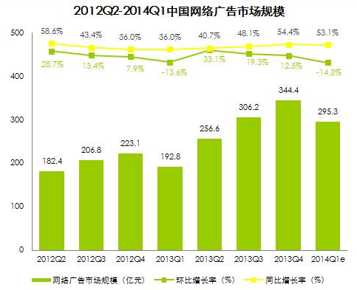
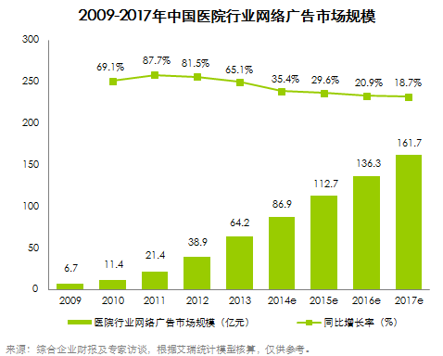
网络广告的增长趋势
中国网络广告市场规模
医院行业网络广告市场规模
相关分析
相关分析
2012年以来，由于硬件设备的发展更新以及网民的互联网习惯的依赖，中国网络广告市场规模持续增长。
从2009年医疗行业年投放预算6.7亿元到2014年86.9亿元，中国医院行业网络广告呈井喷式增长。

Slide 6
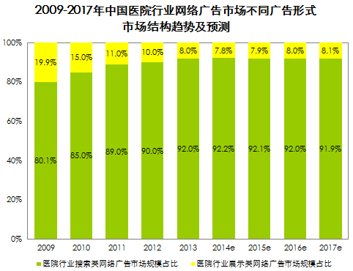
搜索引擎广告在医疗行业的投放趋势
中国医疗行业网络广告投放中，搜索引擎广告占比持续攀升，从2009年的80.1%到2014年的92.2%。
中国医院类广告主网络营销媒体配比中，搜索引擎关键词PC端、移动端和网盟广告占比最大。

Slide 7
图表是2014年度1-5月份男科关键词在搜狗上的检索量的增长趋势，用户的需求不断增长。
图表是2014年度1-5月份男科行业广告主在搜狗广告预算投入情况，广告主的投入大幅增长。

Slide 8
目录 CONTENTS
行业分析
搜狗优势
受众分析
竞品分析
投放建议
目录
服务内容

Slide 9
搜狗布局优势
输入法输入伴随、串联网
第一时捕捉到络行为“学历教育”输入信息。
输入场景：
搜索引擎直击目标用户和潜在目标用户
促成转化促进销量
搜索场景：
浏览器布局用户上网流程终点
浏览场景：
分析需求匹配展示让曝光更有效
基于网民行为所促成的三大场景，搜狗提出三体营销布局，在每个场景发力全面渗透。

Slide 10
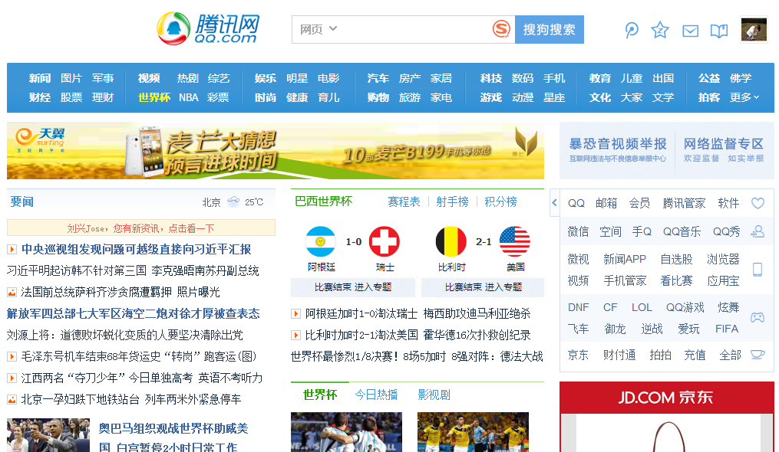
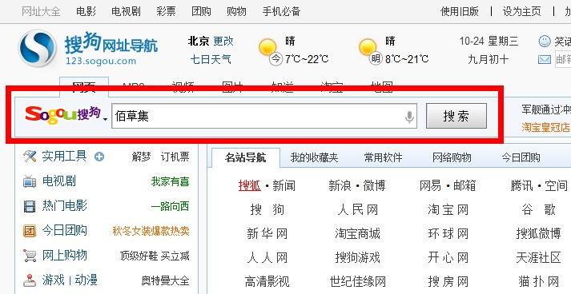
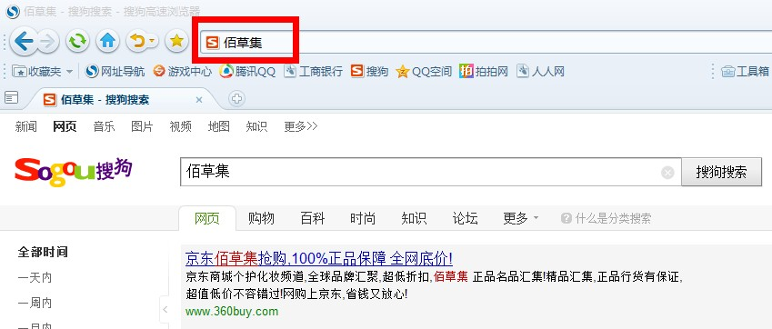
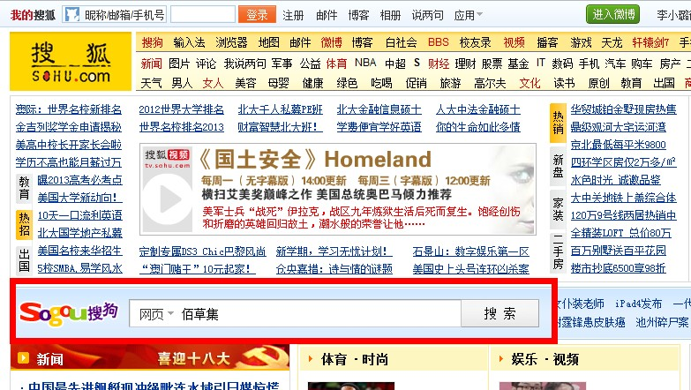
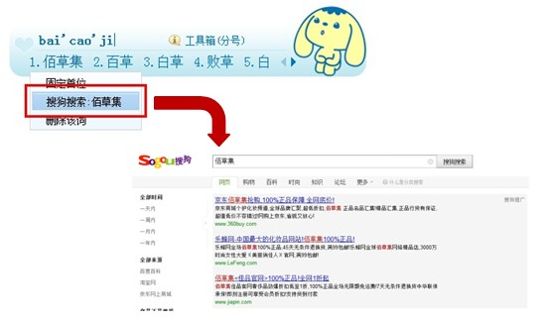
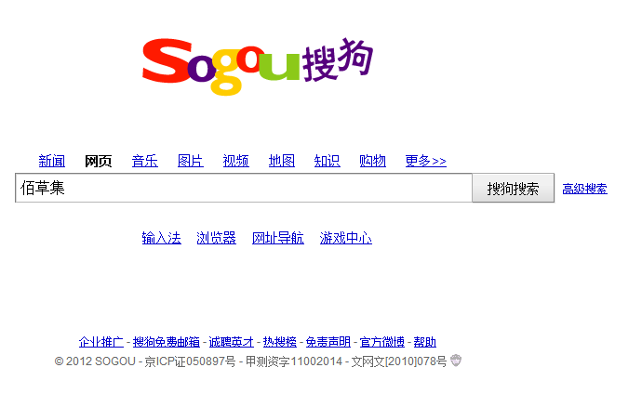
搜狗流量优势
☞ 1 搜狗搜索框&搜狗输入法-提示搜索
☞ 除了单纯的搜索框入口，搜狗充分利用其输入法、浏览器、导航站等产品优势，还有腾讯官网、金山导航等多流量，高质量入口。
☞ 2搜狐门户首页-默认推荐搜索
☞ 3搜狗浏览器及起始页-默认搜索
☞ 4搜狗导航-首选搜索
☞ 5 腾讯官网&金山导航

Slide 11
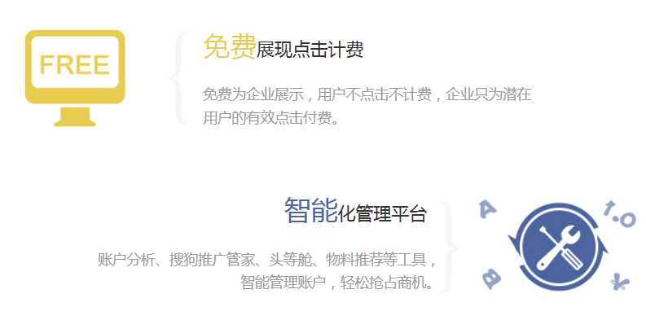
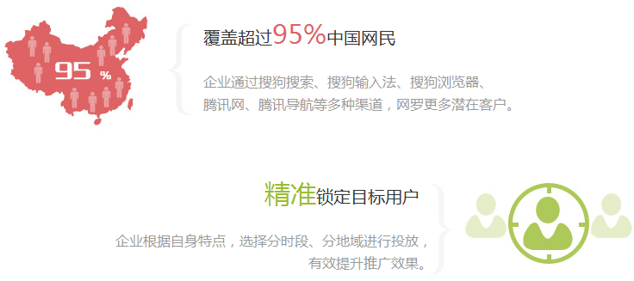
搜狗的计费优势

Slide 12
搜狗的展示优势
一个账户
免费开通，资金共享
双重保障
强大技术保障、专业服务保障
三种物料
文字、图文、图片(flash)
四大特点
1.五大定向方式精准锁定目标客户 2.海量免费展现，按效果付费，点击价格远低于同类产品 3.更大范围，更长时间锁定目标客户 4.展现样式丰富，图文并茂。
五维定向
1.网页内容定向 2.人群定向 3.网站定向 4.时间定向 5.地域定向

Slide 13
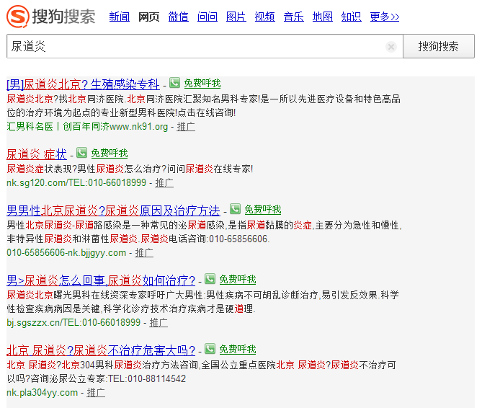
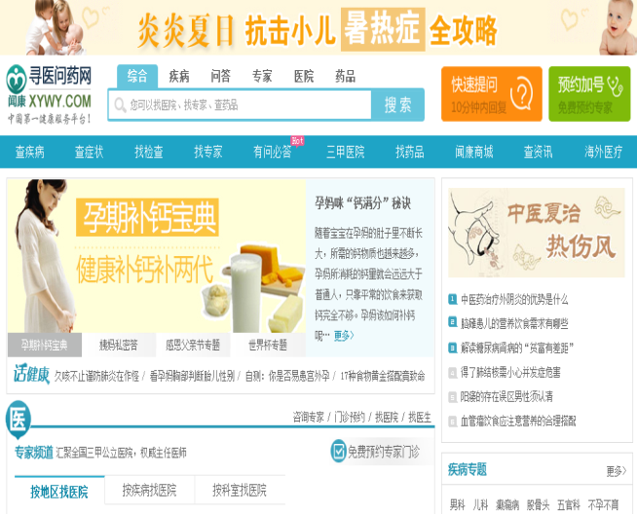
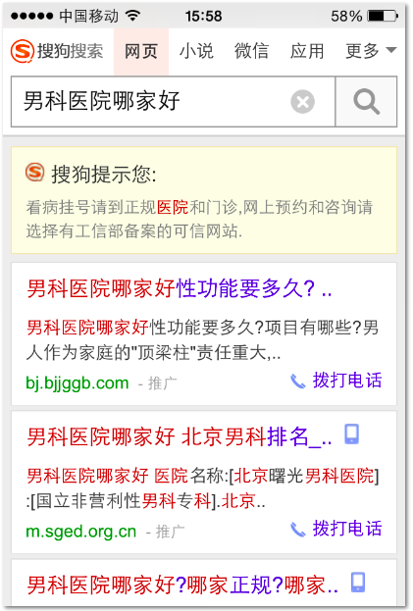
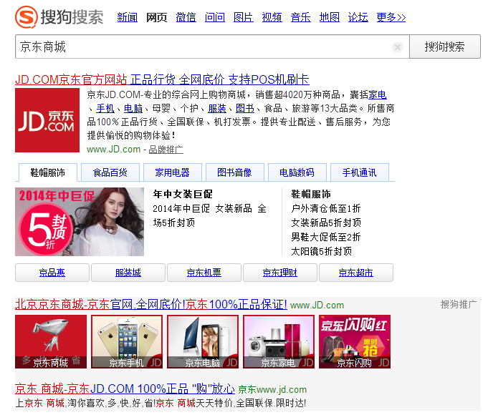
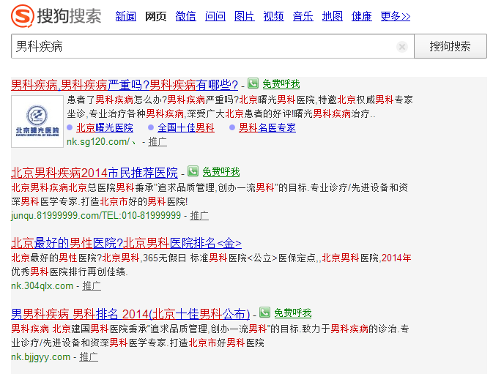
搜狗的展示样式
旭日精准广告
晨星展示广告
移动搜索广告
品牌专区广告
皇冠样式广告

Slide 14
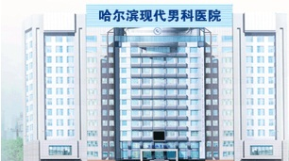
搜狗营销核心优势
品牌传播
流量充裕
形式多样
成本低
用户质量精准
搜狗搜索、展示、移动端的多渠道营销，流量充裕，传播效率以及曝光率是品牌营销的最佳选择。
搜狗在PC端和移动端同时为您网罗高质量的用户群，形式多样，确保您和客户零距离沟通。
搜狗在同类媒体中，点击成本，咨询成本都相对较低，所以性价比较高。
搜狗针对您的受众定位精准，年龄，喜好，地域，时间，网络习惯等精准定位，所以用户质量精准。

Slide 15
目录 CONTENTS
行业分析
搜狗优势
受众分析
竞品分析
投放建议
目录
服务内容

Slide 16
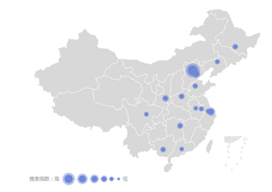
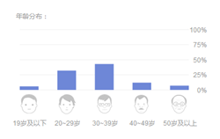
受众特征—人群属性
性别
自然
属性
爱好
特征
新闻媒体
年龄
医疗健康
地域
地域分布
人群属性+性别
兴趣分布

Slide 17
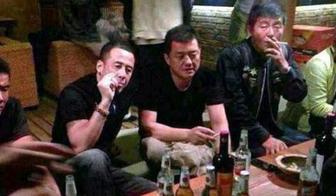
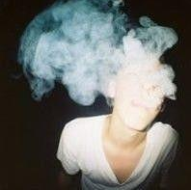
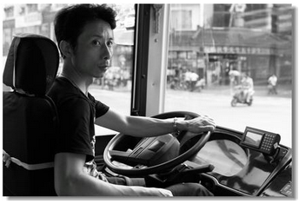
受众特征—人群特征
推广策略分析—人群定位
1、加班白领
2、抽烟喝酒
3、职业司机
4、熬夜娱乐
5、公关应酬
6、在职大学生等

Slide 18
受众分析-搜索习惯
李先生
前列腺炎症状
如何治疗前列腺炎
南昌市男科医院
前列腺炎 医院
南昌市男科医院 地点
时间：周一下午
地点：办公室
职业：白领
爱好：上网
困惑：疑似前列腺炎

Slide 19
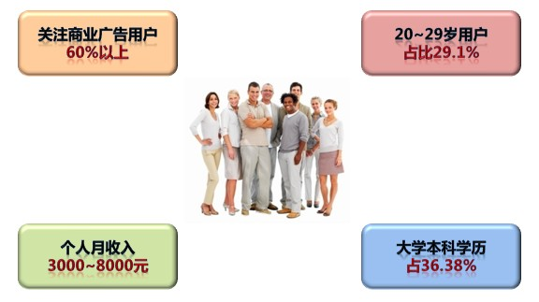
受众和搜狗人群的吻合
搜狗产品优势—用户特征
☞ 搜狗的用户具有“喜好上网”“消费力强”“商业价值高”的特征。
☞ 与男科受众群：公司白领、互联网医疗性强、等相吻合。

Slide 20
目录 CONTENTS
行业分析
搜狗优势
受众分析
竞品分析
投放建议
目录
服务内容

Slide 21
医疗行业线上营销生意模式解读
网络推广
网站运营
对话
预约
到诊
搜索引擎
门户网站
打开速度
页面结构
页面内容
互动框位置
QQ
商务通
电话
客服沟通质量
专家问诊
复诊率
健康网站
广告联盟
上图是一个完善的医疗行业网络营销产业链。
广告主通过在线营销在网站上和患者进行互动以判断患者的需求并引导患者到院就诊，以获取利润
所以搜索引擎将是医疗行业获取患者资源的重要入口。
业内top客户大约90%以上的新患资源来自网络，其中网络资源的90%又来源于搜索引擎。

Slide 22
医疗行业网络营销漏斗
营销漏斗
核心目的
展现
点击
到达
对话
提高展现量，尽量多的影响最有男性疾病诊疗的人
曝
光
吸引有到诊需求的患者，获取更多的点击量
提升网站粘性，
为网站带去更多优质访客以及有效的咨询
预约
提升到诊量，获取收益。
转
化
到
诊
搜索引擎营销和广告主的线上获取患者名单的逻辑一致
以品牌曝光即展示作为进入受众视野的第一个阶段，这个阶段最重要的是最可能多的让自我品牌的曝光
第二个阶段便是引导受众进入网站咨询，以获取患者的需求，即点击&对话。
第三个阶段是通过现在咨询引导受众预约&入院到诊，以获取利润。

Slide 23
男科效果恒定标准
一般对话
3≤客户讯息数＜5
较好对话
5≤客户讯息数＜10
极佳对话
客户讯息数≥10
1
2
3
到诊
随着医疗网络广告市场的成熟，目前的广告主不单单满足于展示&点击成为效果的重点衡量标准
而是以对话，有效对话，预约，到诊这四个核心指标作为考核媒体优质与否的重要标准。
而依据广告主处于不同的推广阶段和品牌影响力不同，每个医院的衡量标准又有所区分。

Slide 24
男科行业在搜狗广告预算和活跃度走势
此表为2010年至2014年CPC和CTR数据图，从柱形图可以看出，男科客户的CPC在逐年递增。从曲线图可以看出，2013年由于晨星的大规模投放，CTR稍有下降。

Slide 25
男科行业CPC&CTR走势
此表为2010年至2014年CPC和CTR数据图，从柱形图可以看出，男科客户的CPC在逐年递增。从曲线图可以看出，2013年由于晨星的大规模投放，CTR稍有下降。

Slide 26
行业客户效果漏斗分享
月度 | 预算 | 消耗 | 展示 | 点击 | CPC | CTR | 点转比 | 咨询量 | 咨询成本
5月客户 | 86800 | 89708 | 104066 | 6441 | 13.93 | 6.19% | 0.11% | 7.16 | 404
AVG行业 | 186000 | 170796 | 49510 | 4066 | 6.69 | 12.22% | 0.25% | 22 | 250
TOP1行业 | 248000 | 189196 | 1534798 | 126038 | 18.71 | 5.53% | 0.32% | 34 | 180
上面的表格是医疗男科行业在搜狗投放top客户和行业平均客户流量变现的一个流程链。
可以作为新客户上线后的一个效果预估
但新客户的品牌影响力一般不是特别的强，基本都低于top&AVG客户的效果值。

Slide 27
目录 CONTENTS
行业分析
搜狗优势
受众分析
竞品分析
投放建议
目录
服务内容

Slide 28
旧账户诊断
预算
预算不充分
展示
病种词添加过少
点击
出价&ctr过低
转化
Top消耗关键词转化过低
在线时长过短
投放地域单一
排名低于行业平均排名
账户质量得分星级偏低
精准匹配占比过高
投放产品单一
Top转化关键词预算不足
Notes:
单一：多产品投放

Slide 29
新账户投放建议
◎预算充足
◎合理分配产品预算
◎网站体验好
◎销售技巧佳
◎旭日（主动搜索）
◎晨星（主动展示）
◎物料充足合理安排
◎定期优化分析数据
效果
效果
广告预算
广告投放
销售技巧
广告媒体
账户的投放逻辑和广告主的运营逻辑以及竞品在线投放逻辑都要兼顾。
在账户搭建之前，要充分了解客户的品牌swot，以及客户对于效果的评估和预期
我们依照广告主的品牌特点、投放需求，为您量身搭建账户

Slide 30
账户设置
关键词排名：
品牌词排第一名
病种/治疗词首页投放
投放地域：
业务涉及范围投放
投放时间
询诊时段投放
匹配模式及内容关联
建议勾选内容关联。品牌词和竞品词建议广泛匹配，通用词，产品词组匹配。
合理的搭建账户后，关于账户的设置还需要精耕细作
核心关键词的排名要保持在103名，投放区域的设置，在线时长的设置，匹配方式的设置等。

Slide 31
账户结构
☞ 账户中应至少包括：品牌词、竞品词、通用词和病种词四部分。另外可以根据预算，适当添加人群词，活动词。
品牌词
医院名称
医院网站
医院知名度
医院问询
竞品词
竞品医院名称
竞品医院网站
竞品医院
竞品医院问询
通用词
治疗词
症状词
效果词
价格词
病种词
核心病种
病种症状
病种治疗价格
病种治疗效果
... ...
... ...
... ...
... ...

Slide 32
如果选择关键词
不同的阶段使用的搜索词不同
不同的搜索词效果不同
关键词量级可扩充至1.5w-3w
病种词
通用词
病种词、症状词…
治疗词、疑问词、效果词…
竞品词
竞品医院名称、竞品医院网站、竞品治疗词…
品牌词
医院名称、医院网站、专业科室、品牌+病种词…
Notes:
各阶段关键词投放比例直接影响广告推广效果，根据广告推广效果筛选出优质关键词，男科客户投放各阶段关键词比例是重要的依据之一。

Slide 33
核心关键字推荐
科室 | 病种及核心词
前列腺疾病 | 前列腺炎、前列腺痛、前列腺肥大
 | 前列腺囊肿、前列腺增生、前列腺癌
性功能障碍 | 阳痿、早泄、过度手淫
 | 射精功能障碍、勃起功能障碍
性传播疾病 | 尖锐、湿疣、非淋、淋病
 | 阴虱病、生殖器疱疹
生殖整形 | 疝气、隐睾症、精索静脉曲张
 | 鞘膜积液、包皮过长、包皮包茎
生殖感染 | 包皮、龟头炎、尿道炎、睾丸炎
 | 精囊炎、膀胱炎、附睾炎、阴囊炎
男性不育 | 肾虚、精道异常、睾丸异常
 | 精液异常、男性不育症
品牌医院 | 男科、医院、品牌
寻找低竞争优质人群：
拓展病种词+怎么办关键字
如：前列腺炎怎能办？
阳痿怎么办？
精液异常怎么办？
效果：
点击量
对话量
CPC:
对话量：
核心关键词检索量较大，
不要流失商业机会

Slide 34
关键词配比及匹配模式
精 准
词 组
广 泛
竞品词
品牌词
通用词
活动词
病种词
人群词
匹配方式：为了更合理的搭建账户，我们可以把检索词和关键词的展示形式分类，
以提升曝光度和减少不必要预算流失。如何合理的运用匹配模式将衡量优化师的优化技能
词性分类：为了方便优化，我们把关键词分类进行账户维护。

Slide 35
关键词配比及匹配模式
关于词性和匹配模式的占比，经过我们多年的搜索引擎投放经验以及搜索数据学院的数据建议
词性和匹配模式的占比如图，可以作为初期搭建账户的初期设置。

Slide 36
投放各阶段关键词比例
预算
关键词类别
5,000
活动词（3%）
品牌词
4,000
通用词扩展（20%）
通用词
通用词扩展 (22%)
竞品词
通用词(20%)
病种词扩展（57%）
病种词
病种词扩展(50%)
2,500
病种词(55%)
活动词
1,000
竞品词（5%）
竞品词扩展（8%)
竞品词扩展（5%）
品牌词（20%）
品牌词扩展（20%)
品牌词扩展（15%）
初期投放阶段
发展投放阶段
稳定投放阶段
词量/流量

Slide 37
投放效果预估
投放
初期
预算:500
CPC：2.5
测试
投放
预算:800
CPC：4
CPC：6
预算:1200
稳定
投放
点击：200
成本：400
点击:200
成本：360
点击：200
成本：330

Slide 38
目录 CONTENTS
行业分析
搜狗优势
受众分析
竞品分析
投放建议
目录
服务内容

Slide 39
媒体服务
方案诊断的支持
核心商业词的推荐
皇冠样式推荐
top词的推荐

Slide 40
代理商服务
账户搭建服务
账户操作服务
账户优化服务
续费支持服务
service
service
service
service
代理商服务

Slide 41
竞价推广
网盟
品牌
直通车
more
输入法皮肤
More
More
More
无线
产品
More
More
搜狗精彩
期待您的参与……
4

Slide 42
Thanks
搜狗江西运营中心
2014年7月6日

